Slide 1

第12周思维题评讲
第二题

Slide 2
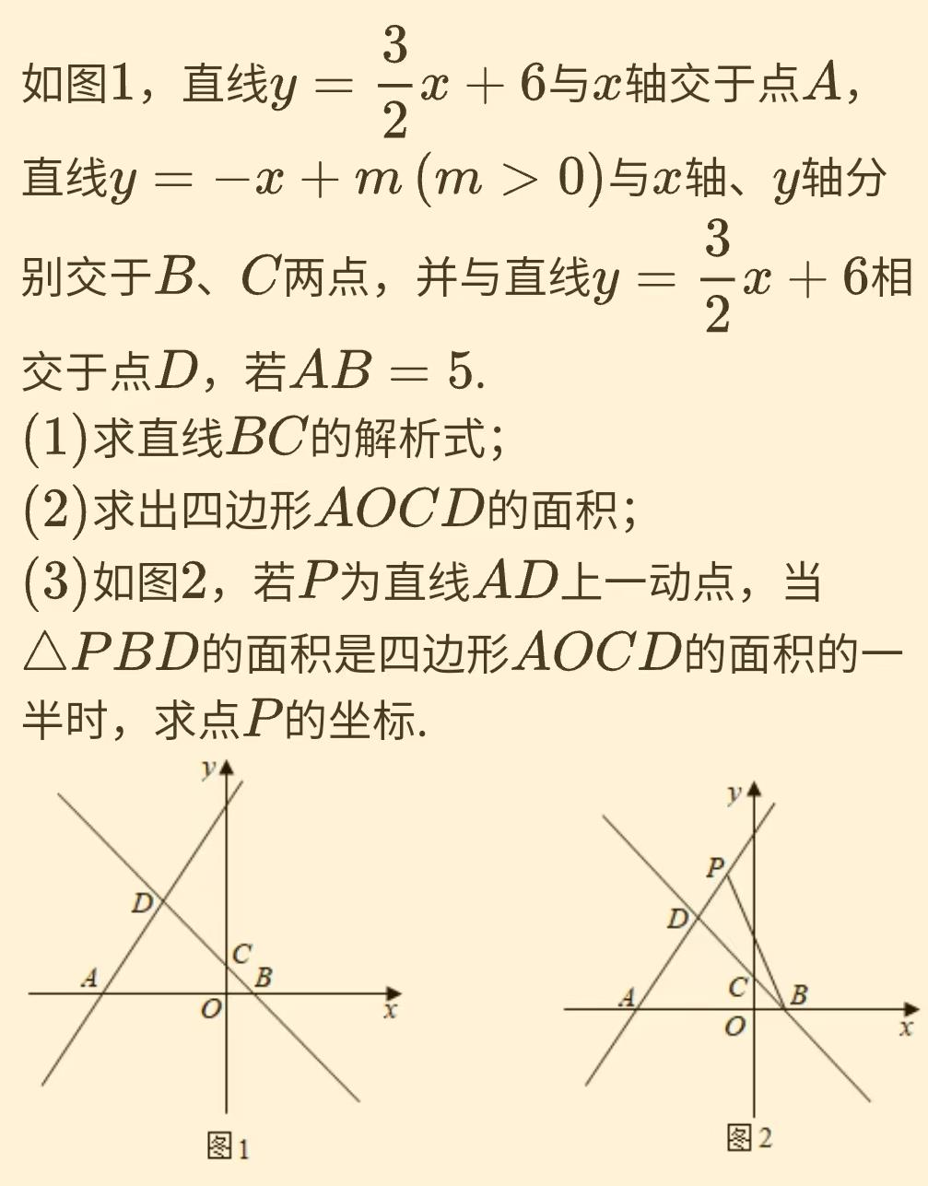
先来看下题目

Slide 3
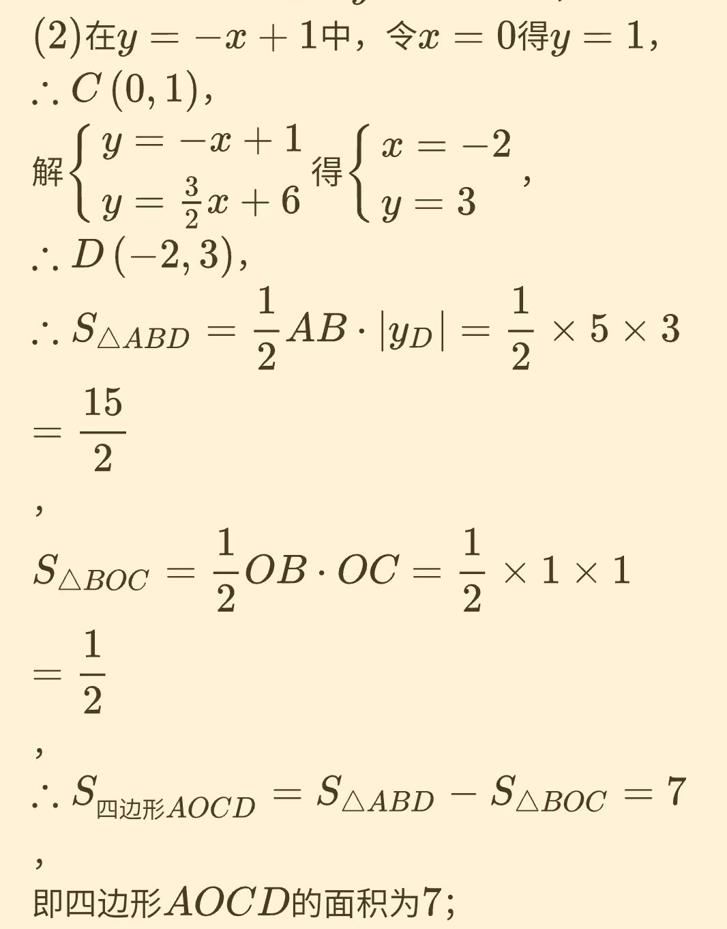
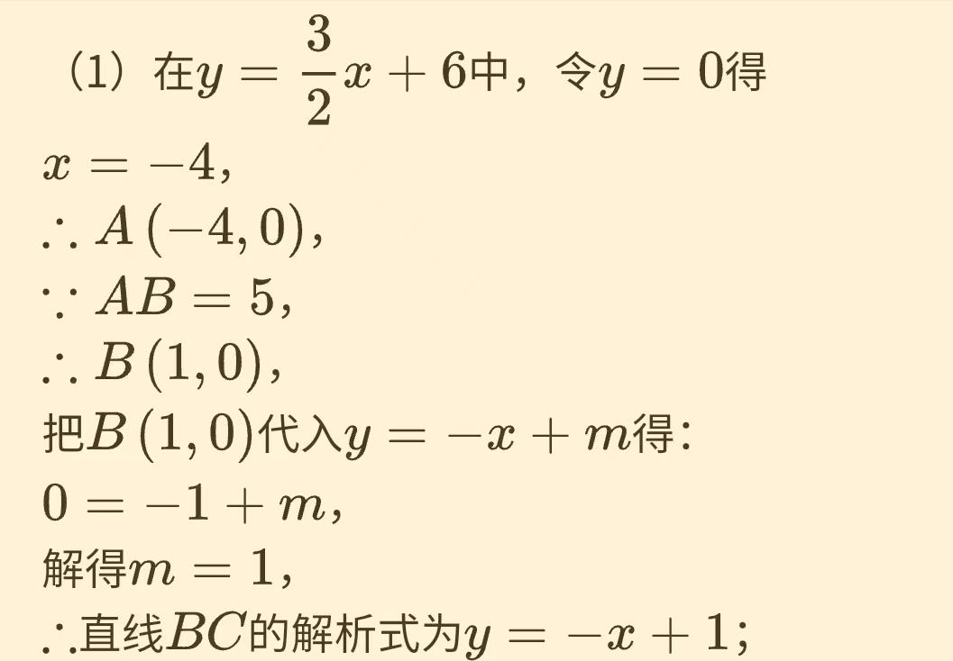
参考答案

Slide 4
今天的重点：第三问（有大招）
思考：对于这种一个顶点在原点的三角形，它的面积与
其他两个不在原点的顶点的坐标有什么关系？

Slide 5






推导：
此时$S_{△AOB}=\frac{1}{2}x_{2}(y_{1}−y_{3})$
由题意得:$G(x_{1},\frac{y_{2}x_{1}}{x_{2}})$
则：$\frac{1}{2}x_{2}(y_{1}−y_{3})$
=$\frac{1}{2}x_{2}(y_{1}−\frac{y_{2}x_{1}}{x_{2}})$
=$\frac{1}{2}(x_{2}y_{1}−x_{1}y_{2})$
为了保证面积的非负性，所以我们要加绝对值
即：$S_{△AOB}=\frac{1}{2}|x_{2}y_{1}−x_{1}y_{2}|$

Slide 6
特殊情况：
例：
如果三个顶点都不在原点呢？
答：平移
即：将三角形最靠近原点的那个顶点平移至原点
平移之后，两个三角形面积相等，所以也可以用刚才的结论
去讨论该三角形的面积。

Slide 7
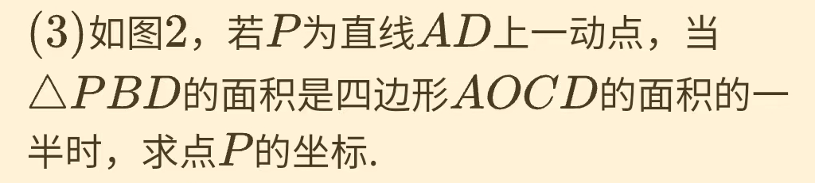
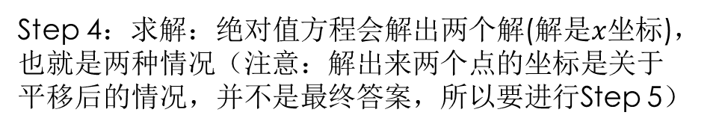
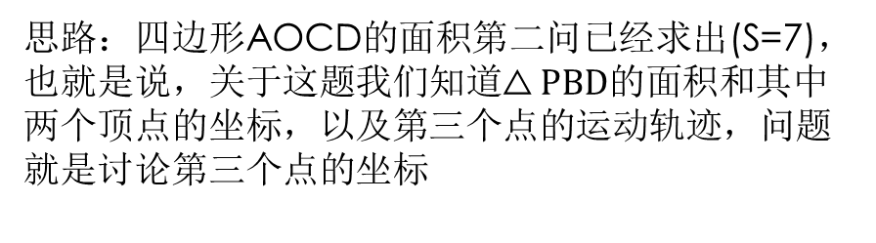
回归题目
思路：四边形AOCD的面积第二问已经求出(S=7)，
也就是说，关于这题我们知道$△PBD$的面积和其中
两个顶点的坐标，以及第三个点的运动轨迹，问题
就是讨论第三个点的坐标
此类题，五步走：
Step 1：平移：①平移三角形 ②平移动点轨迹（左加右减）
Step 2：设点：设动点的坐标为$(x,kx+b)$(按照平移后的)
Step 3：代入：将非原点坐标代入公式
Step 4：求解：绝对值方程会解出两个解(解$是x$坐标)，
也就是两种情况（注意：解出来两个点的坐标是关于
平移后的情况，并不是最终答案，所以要进行Step 5）
Step 5：还原：平移回原来的位置

Slide 8
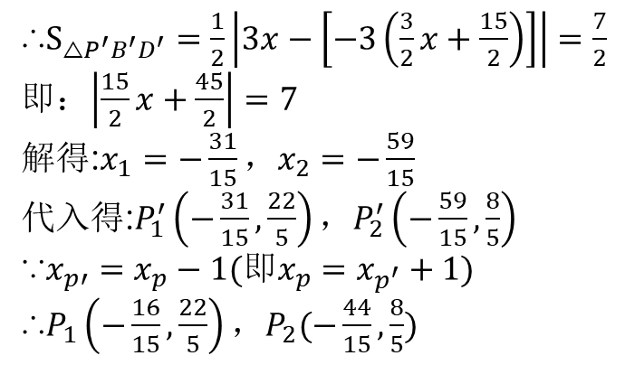


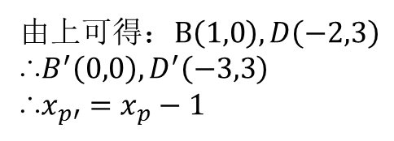
具体过程
将△PBD的顶点B平移至原点，得到△P’B’D’
由上可得：$B\left(1,0\right),D\left(−2,3\right)$
∴$B^{′}\left(0,0\right),D^{′}\left(−3,3\right)$
∴$x_{p′}=x_{p}−1$
$A’D’$:$y=\frac{2}{3}\left(x+1\right)+6=\frac{2}{3}x+\frac{15}{2}$
设$P′(x,\frac{2}{3}x+\frac{15}{2})$
∴$S_{△P^{′}B^{′}D^{′}}=\frac{1}{2}\left|3x−\left[−3\left(\frac{3}{2}x+\frac{15}{2}\right)\right]\right|=\frac{7}{2}$
即：$\left|\frac{15}{2}x+\frac{45}{2}\right|=7$
解得:$x_{1}=−\frac{31}{15}，x_{2}=−\frac{59}{15}$
代入得:$P_{1}^{′}\left(−\frac{31}{15},\frac{22}{5}\right)，P_{2}^{′}\left(−\frac{59}{15},\frac{8}{5}\right)$
∵$x_{p′}=x_{p}−1(即x_{p}=x_{p^{′}}+1)$
∴$P_{1}\left(−\frac{16}{15},\frac{22}{5}\right)，P_{2}(−\frac{44}{15},\frac{8}{5})$

